Slide 1
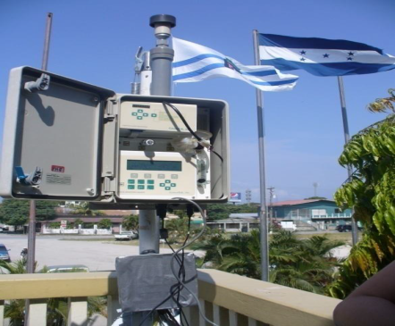
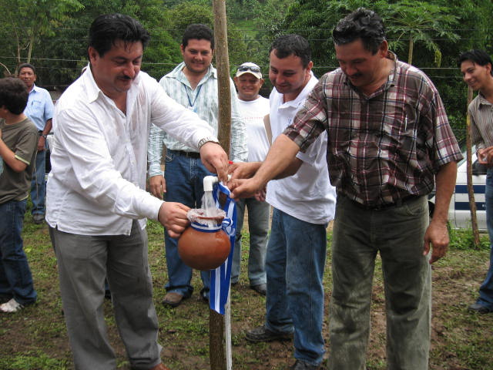
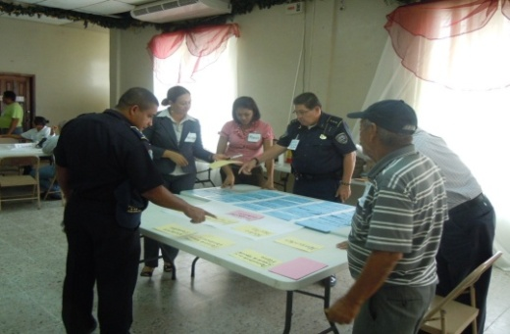
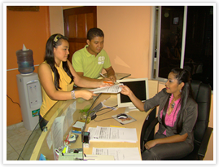
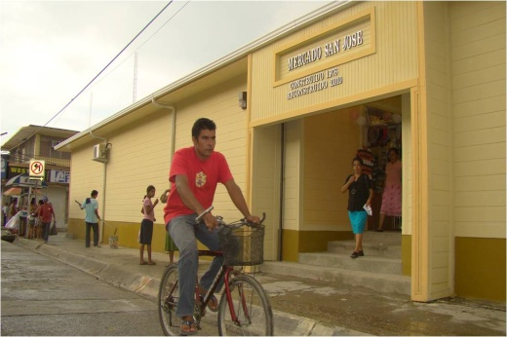
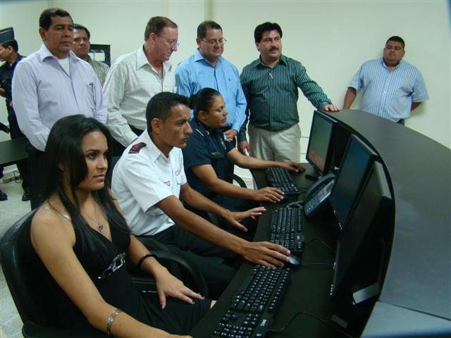
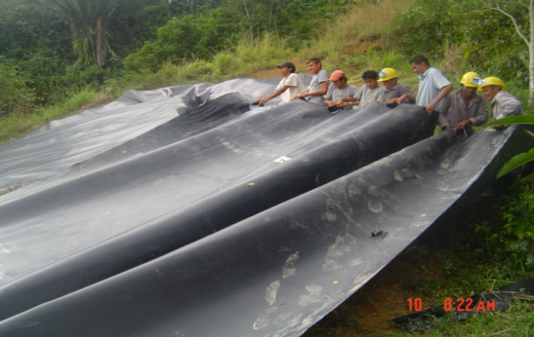
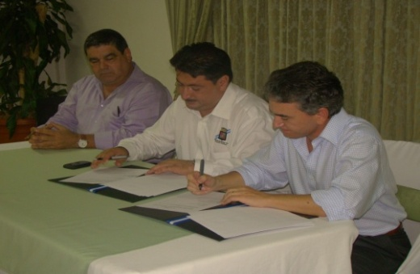
Temas claves en la prestación de servicios municipales
Puerto Cortés, Modelo de Gestión Municipal

Slide 2
UBICACIÓN GEOGRÁFICA

Slide 3
UBICACIÓN GEOGRÁFICA

Slide 4
CARACTERÍSTICAS DE PUERTO CORTES
Fecha de Fundación 5 de marzo de 1869
Población 134,458 hab.
Mujeres 51%
Hombres 49%
Tasa de Alfabetismo 98.0%
Tasa de Crecimiento 3.3%
Actividad Económica Principal Portuaria
Cobertura Agua Potable 98% urbano
Cobertura Alcantarillado 75% urbano
Cobertura Red Eléctrica 95 %
Extensión Territorial 391.2 Km.²

Slide 5
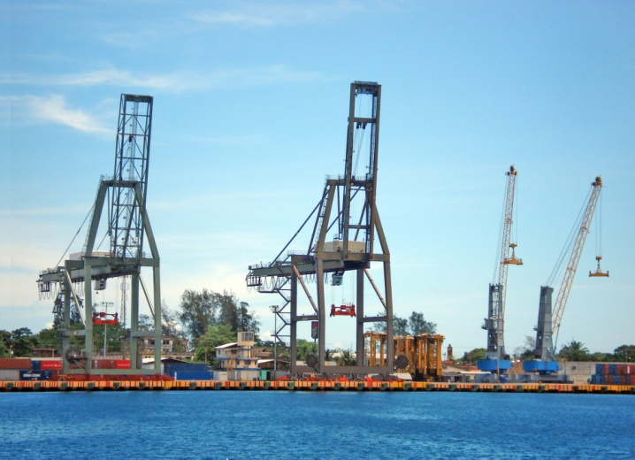
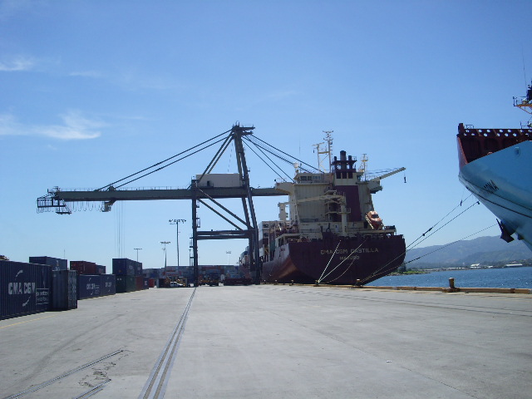
PUERTO CORTES: Ciudad y Puerto
La ciudad de Puerto Cortés constituye una economía local que presenta constante y evidente crecimiento anual. La anexión del desarrollo de la ciudad a la actividad portuaria constituye la dinámica de su economía. Se reconoce entonces en todos los sectores que si bien la economía del puerto está separada de la economía propia de la ciudad, la influencia de la magnitud de aquella es evidente.

Slide 6
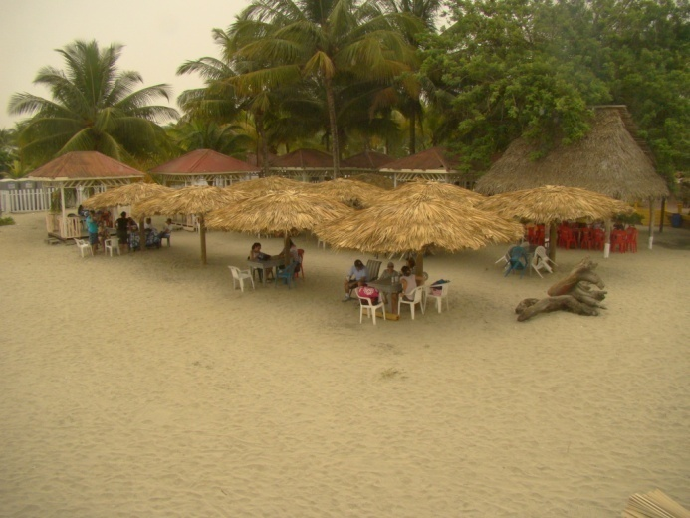
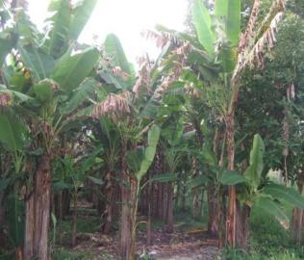
PUERTO CORTES: Rubros Económicos Secundarios
Otros rubros que contribuyen a la economía local son: La Exportación Industrial debido a la influencia de la industria maquiladora establecida en la región y El Turismo que se caracteriza por ser de paso y estacional, es de impacto en la dinámica local, es creciente, tanto local como externo, y de amplia perspectiva, lo que ha invitado y continúa siendo atractivo para la inversión fija para este sector. Otro rubro importante en el municipio es la agricultura

Slide 7
Gestión Municipal –Agua y Saneamiento
AGUA Y SANEAMIENTO

Slide 8
AGUAS DE PUERTO CORTES
El 16 de noviembre de 1999 se constituye la empresa de capital mixto, sociedad anónima y de capital variable denominada – Aguas de Puerto Cortés- ( Empresa de agua y saneamiento).”
Accionistas iniciales:
Municipalidad 95%
Tres Cooperativas de Ahorro y Crédito, Cámara de Comercio y Asociación de Vendedores del Mercado Central con acciones de un 1% c/u.
Los activos son propiedad de la Municipalidad. La empresa paga un Canon de arrendamiento por la utilización de los mismos.
La finalidad de la empresa es crear la sostenibilidad en el proceso de entrega del servicio de agua potable, alcantarillado sanitario y desechos sólidos

Slide 9
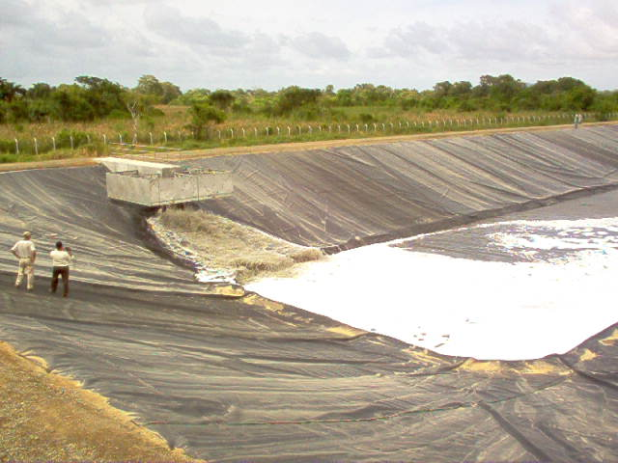
AGUA Y SANEAMIENTO
(AGUAS DE PUERTO CORTES)
Población Atendida 90,000 habitantes
Numero de acueductos 5
Cobertura Agua Potable 98% Area Urbano
Cobertura Alcantarillado Sanitario 75% Area Urbano
Continuidad Diario
Regularidad 24 horas
Micro medición 98 %
Acueductos Rurales atendidos por Juntas de aguas en coordinación con la Municipalidad

Slide 10
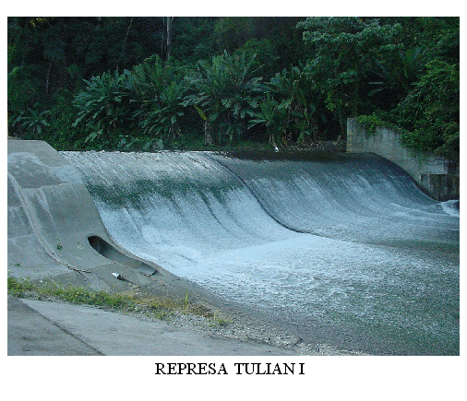
ENTE REGULADOR
Es una unidad de supervisión y control cuyo objetivo es regular el cumplimiento de las obligaciones de la empresa prestadora del servicio. Como resultado de la reforma sectorial a nivel nacional y en el marco de la ley de agua y saneamiento se constituyo el nuevo organismo regulador denominado Unidad de Seguimiento y Control Local (USCL) adscrito al Ente Regulador del Servicio de Agua Potable y Saneamiento (ERSAPS) que funciona a nivel nacional.

Slide 11
RESULTADOS DEL PROCESO
Servicio de agua potable continuo las veinticuatro horas, eficiente y de buena calidad.
Tarifas accesibles a todos los clientes, que permiten la auto sostenibilidad de la empresa.
La Municipalidad recibe de la empresa un canon por renta del sistema, manejado en Fideicomiso garantizando la re-inversión en el sector agua y saneamiento.

Slide 12
RESULTADOS DEL PROCESO
La Municipalidad conserva la facultad de aprobar las tarifas y es la propietaria de los activos.
El resultado del proceso se obtuvo a pesar de no existir, en ese momento, un marco legal regulador.
Se generó credibilidad en los Organismos Financieros y Cooperantes para operar un crédito concesional de manera directa por el Municipio.

Slide 13
LECCIONES APRENDIDAS
La existencia de un problema generó una acción y esta acción le dio la oportunidad a la Ciudad.
PROBLEMA: No tener Agua.
ACCION: Descentralización del Servicio, Inversión y Administración eficiente.
OPORTUNIDAD: Aguas de Puerto Cortés, los Socios son los Usuarios.

Slide 14
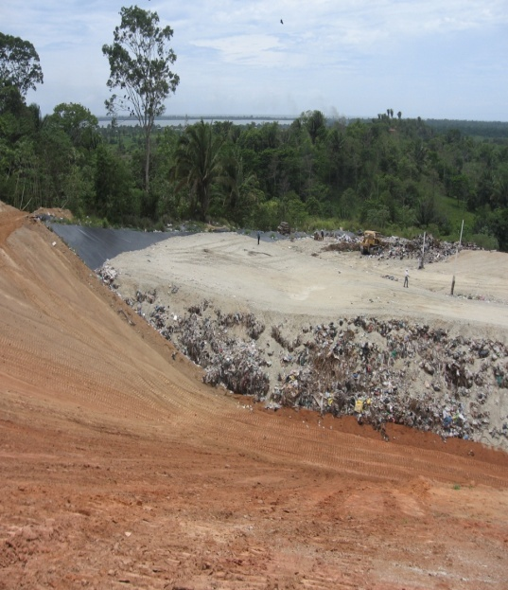
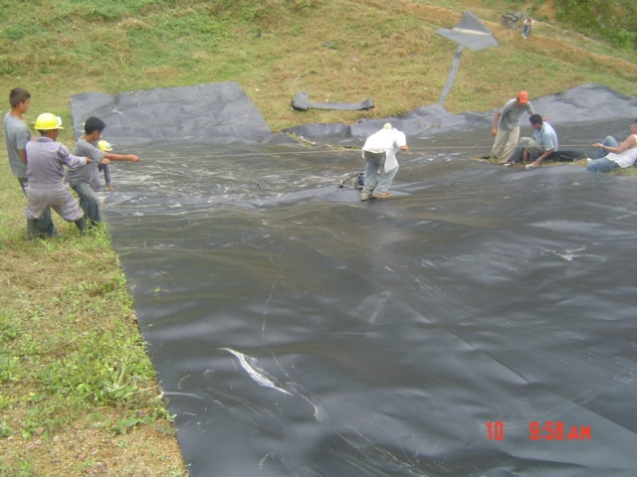
RELLENO SANITARIO
Fue puesto en operación el año 2004, proyectado para una vida útil de 18 años, la cual se ha visto reducida por el desarrollo acelerado del municipio a 12 años. Actualmente se reciben un promedio diario de 180 tn. de desechos.
*Capacidad de diseño 449,909tn
Para su operación se utiliza un tractor D7 de oruga y un personal laborante compuesto de un Ingeniero Residente, un supervisor y dos peones.

Slide 15
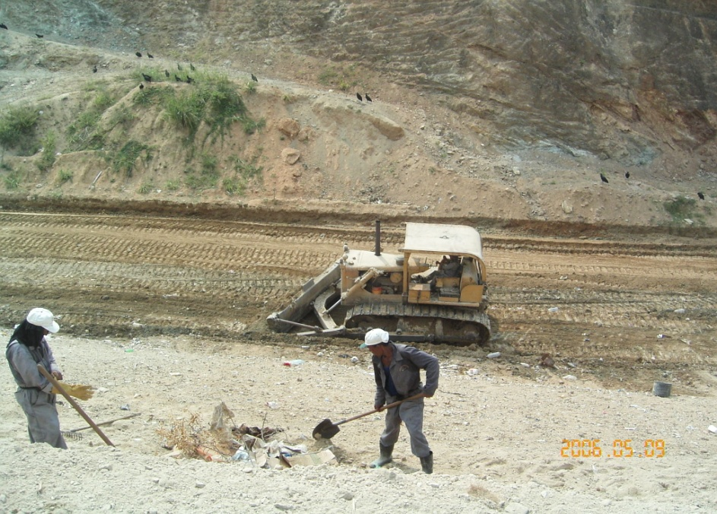
RELLENO SANITARIO
El 78% de los desechos es domestico y el 22% industrial.
El área del terreno del Relleno Sanitario es aproximadamente de 12.30 hectareas; sin embargo, sólo es posible operar la disposición de desechos sólidos en un área aproximada de 8.62 hectareas. El perímetro es de 1997.47ml.

Slide 16
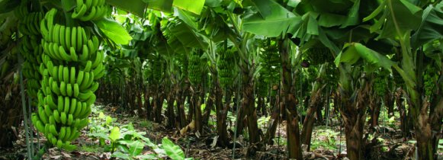
GENERACION DE ENERGIA RENOVABLE
Se establecieron las alianzas publico-privadas para el desarrollo de proyectos de generación energética utilizando en uno de ellos los desechos sólidos y los desechos agrícolas y en el otro la producción de la biomasa a través de cultivos dedicados exclusivamente para ese fin.

Slide 17
ENERGIA RENOVABLE
Se pretende lograr: generación de energía a bajo costo, reducción de la utilización de combustibles fósiles, protección del medio ambiente, alargar la vida útil del relleno sanitario, generación de empleo, incentivo para la instalación de nuevas empresas en el municipio.

Slide 18
Gestión Municipal –Ordenamiento Territorial y Medio Ambiente
ORDENAMIENTO TERRITORIAL Y MEDIO AMBIENTE

Slide 19
ORDENAMIENTO TERRITORIAL MUNICIPAL
Define los planes de trazo y desarrollo urbanístico del municipio, y del control y regulación del uso de suelos para las actividades económicas, sociales, de esparcimiento y otros necesarios en los asentamientos de personas, así como de la regulación de la actividad comercial, industrial y servicios;
Define el perímetro urbano, rural y las demás zonas importantes para el desarrollo del municipio, conforme lo señala la Ley de Ordenamiento Territorial;
El manejo y control de áreas de riesgo;
La protección ambiental;
La promoción de la cultura y los valores locales; y,
La protección del patrimonio natural, histórico y cultural.

Slide 20
GESTIÓN AMBIENTAL EN PUERTO CORTÉS
ANTECEDENTES
Departamento Municipal Ambiental
SERNA Delega Proceso de Evaluaciòn de impacto
Finaliza Convenio con SERNA
Inicia Gestión Ambiental en base a LM. y LGA
Inicia proyecto Manejo de la Cuenca Rio Tulián
Firma de contrato de préstamo BID-MPC
Firma de Convenio de descentralización SERNA-MPC
2011
1996
1998
2000
2006
1995
1999
2002
Oficina de Medio Ambiente
Contratación de Consultoría para Fortalecimiento de la UMA
Firma de Convenio de Cooperación Interinstitucional SERNA-MPC

Slide 21
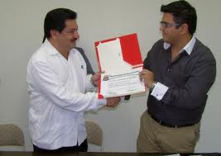
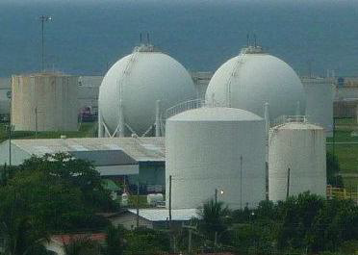
GESTIÓN AMBIENTAL EN PUERTO CORTÉS
IMPACTOS DE LA INCORPORACION DE LA EIA
Fomento de la inversión local.
Generación de fuentes de empleo.
Fortalecimiento institucional.
Primacía de la normativa local para la improbación de proyectos no compatibles con el esquema de desarrollo del municipio.
Evaluación de la compatibilidad del proyecto evaluado con las actividades existentes considerandose los impactos desde un contexto global y no particular.
Celeridad administrativa en la resolución de las solicitudes.
Participación ciudadana en los procesos de evaluación de impacto ambiental.

Slide 22
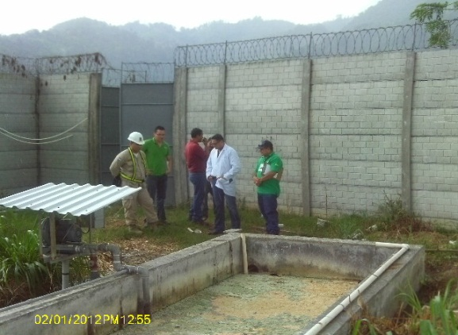
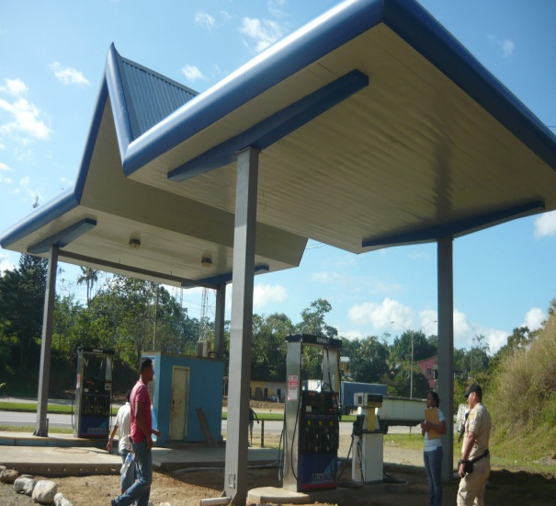
GESTIÓN AMBIENTAL EN PUERTO CORTÉS
IMPACTOS DE LA INCORPORACION DE LA EIA
En un promedio de 28 días hábiles se logró la incorporación del componente de gestión ambiental desde las primeras etapas del desarrollo de 13 proyectos y a la vez se incentivó, con la reducción de los tiempos de respuesta, la generación de 392 puestos de empleo directos.

Slide 23
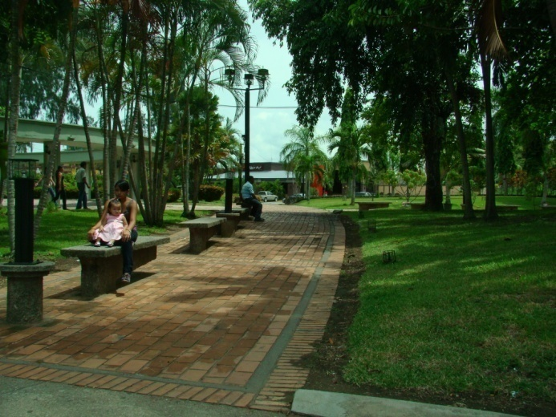
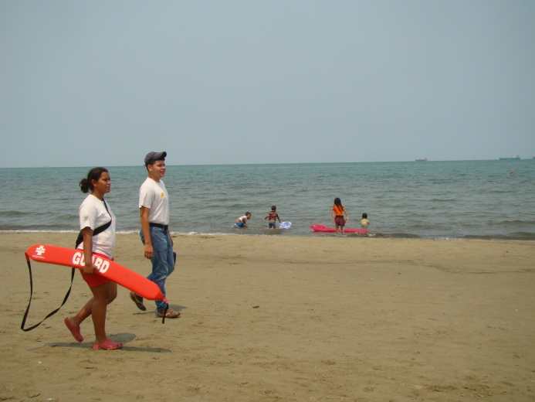
OTROS SERVICIOS
MANTENIMIENTO DE PARQUES Y AREAS VERDES
LIMPIEZA Y MANTENIMIENTO DE PLAYAS

Slide 24
Gestión Municipal –Desarrollo Económico Local
DESARROLLO ECONOMICO LOCAL

Slide 25
SIMPLIFICACIÓN DE TRÁMITES PARA PERMISOS DE OPERACIÓN DE NEGOCIOS Y PERMISOS DE CONSTRUCCIÓN.
Ventanilla Única de Trámites para Operación de Negocios y Permisos de Construcción, resultado del Plan Nacional de Simplificación de trámites en Honduras.
busca mejorar la calidad del servicio al contribuyente facilitando su acceso a la formalidad

Slide 26
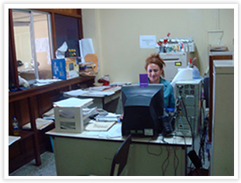
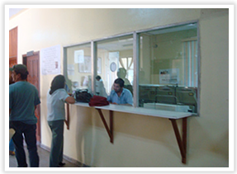
ANTES
Trámites previos en múltiples oficinas
Exceso de Requisitos
Carencia de un sistema Tecnológico integrado
Inspecciones Múltiples
Varias visitas del contribuyente
Condiciones físicas limitadas

Slide 27
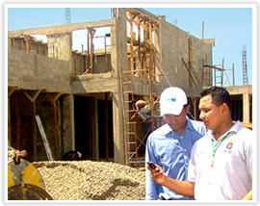
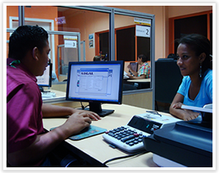
AHORA
Proceso Único integrado - Ventanilla Única
Menos Requisitos
Sistema Integrado de
Gestión y Administración
de Licencias – SIGAL
Inspección posterior
Menos visitas del contribuyente
Mejor Ambiente de atención

Slide 28
BENEFICIOS DE LA SIMPLIFICACIÓN DE TRÁMITES
Mejora sustancial de los tiempos de entrega.
Reducción de pasos, requisitos y visitas del contribuyente
Mayor transparencia del proceso.
Intensivo uso de las tecnologías de la información

Slide 29
BENEFICIOS DE LA SIMPLIFICACIÓN DE TRÁMITES
Mayor motivación de las personas involucradas, trabajo en equipo, coordinado e integrado, parte de una reforma participativa.
Incremento de la formalización
Reducción de costos para el empresario y la Municipalidad
Mejorar la imagen institucional

Slide 30
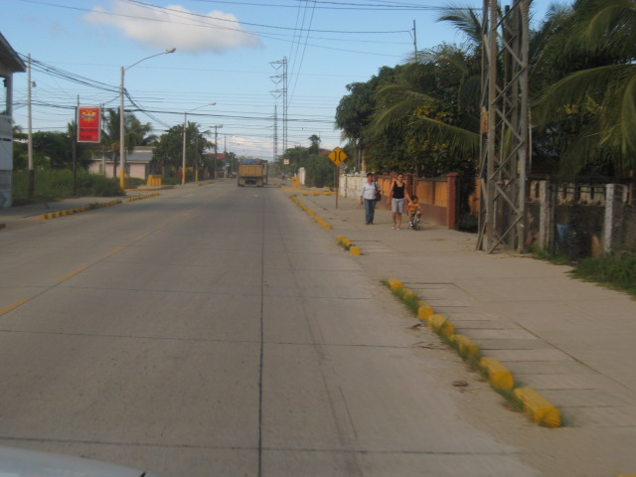
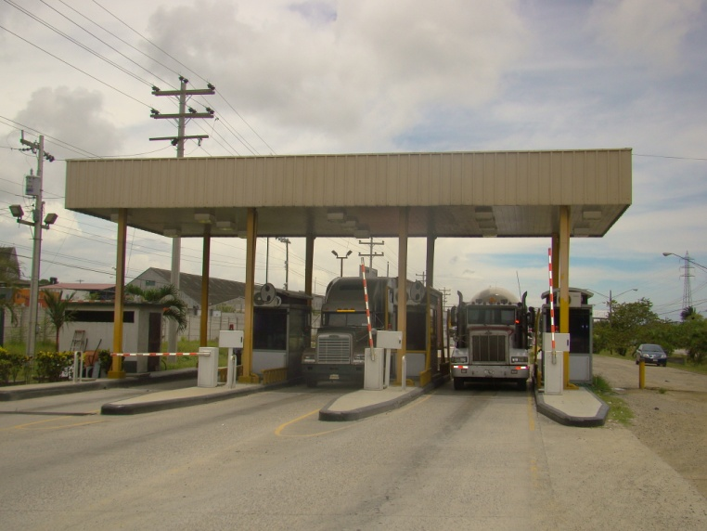
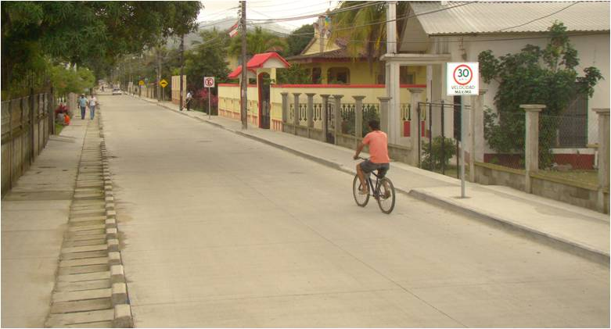
INFRESTRUCTURA VIAL
Inversión anual del municipio en proyectos de infraestructura vial US$ 6 millones
recuperación de la inversión a través del concepto del peaje 70% y por contribución de los vecinos beneficiados directamente por el proyecto 30% del costo de la obra.

Slide 31
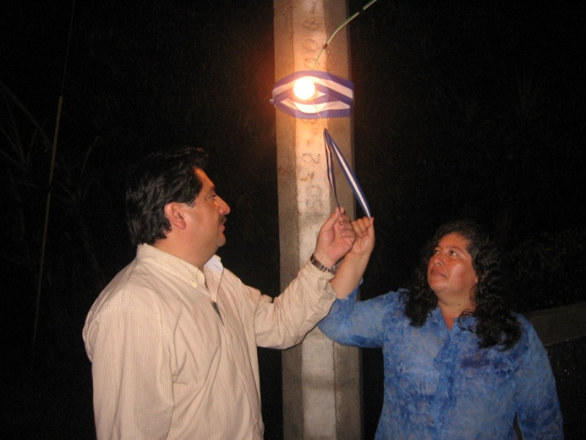
OTROS SERVICIOS
ELECTRIFICACION
MERCADOS

Slide 32
Gestión Municipal – Desarrollo Social
Desarrollo Social

Slide 33
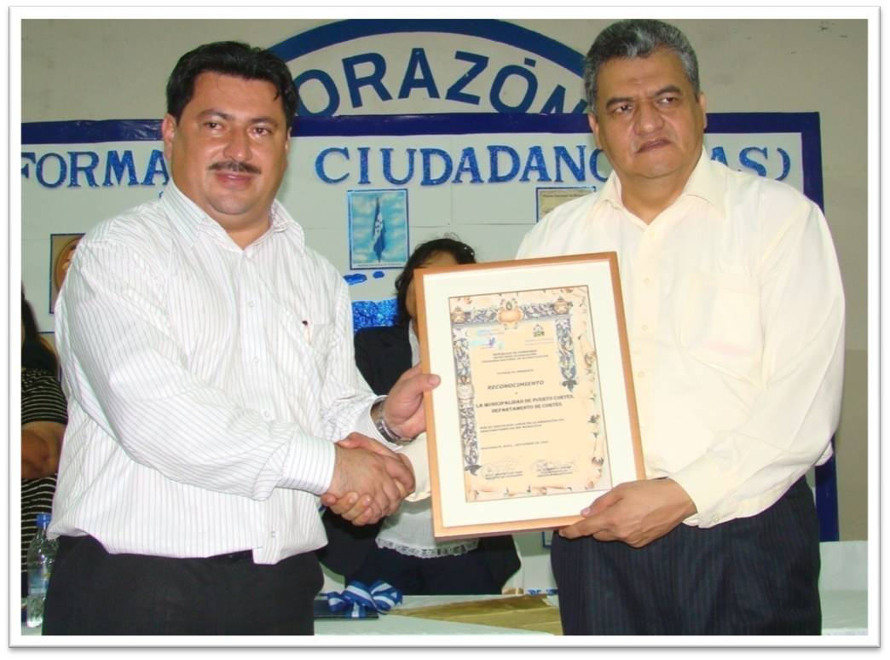
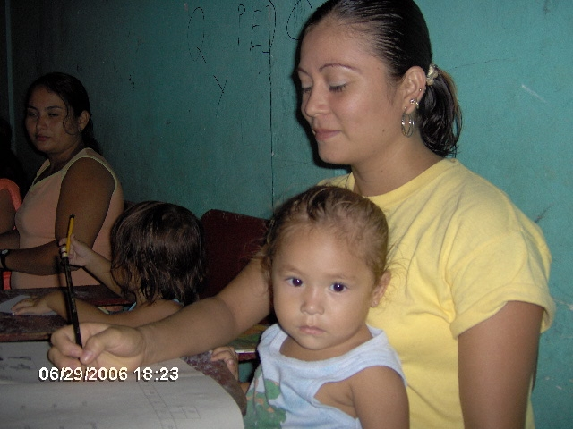
EDUCACION “Puerto Cortés. Municipio libre de analfabetismo”
Puerto Cortés, Municipio Libre de Analfabetismo. En el año 2009 y después de un proceso que contemplo la implementación del programa de alfabetización “Yo si puedo” el municipio obtiene la distinción de libre de analfabetismo.

Slide 34
EDUCACION “Proyecto de Calidad y Competitividad Educativa”
OBJETIVO.- Asegurar el derecho a la educación de calidad de los niños y niñas de Puerto Cortés en el sistema de educación pública básica y promover la competitividad de los centros educativos como agentes de cambios positivos para las comunidades.
METAS
Asegurar el cumplimiento del currículo básico nacional en cada grado de educación básica como primer paso para lograr la calidad educativa
Inserción de nuevas políticas públicas para mejorar el desempeño educativo
Motivar la calidad educativa con participación efectiva: autoridades, maestros, alumnos y padres de familia reconociendo los esfuerzos individuales y colectivos para lograr los objetivos propuestos

Slide 35
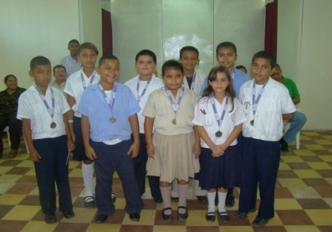
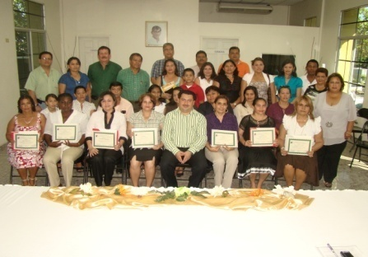
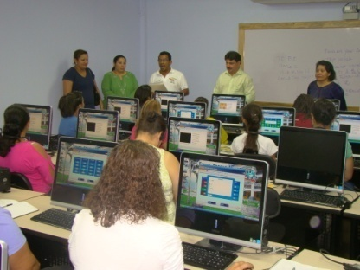
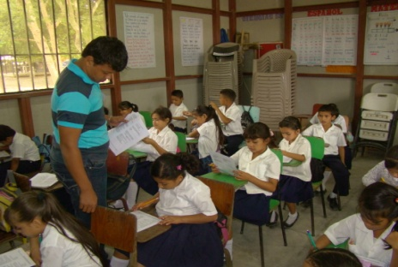
EDUCACION “Proyecto de Calidad y Competitividad Educativa”
14 centros educativos involucrados
7,500 alumnos
Inversión municipal anual en este proyecto: US$ 50,000.00

Slide 36
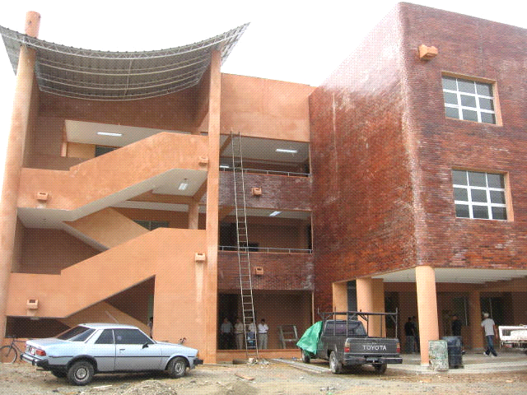
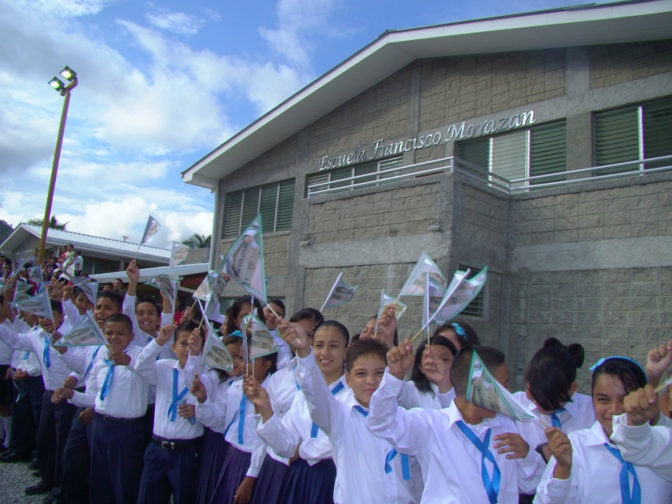
EDUCACION
Inversión Anual en Educación: Infraestructura educativa, programas especiales de educación, pago de maestros, becas, educación especial, mobiliario escolar, escuelas de deportes y arte, entre otros
Monto Anual: us$ 3 millones

Slide 37
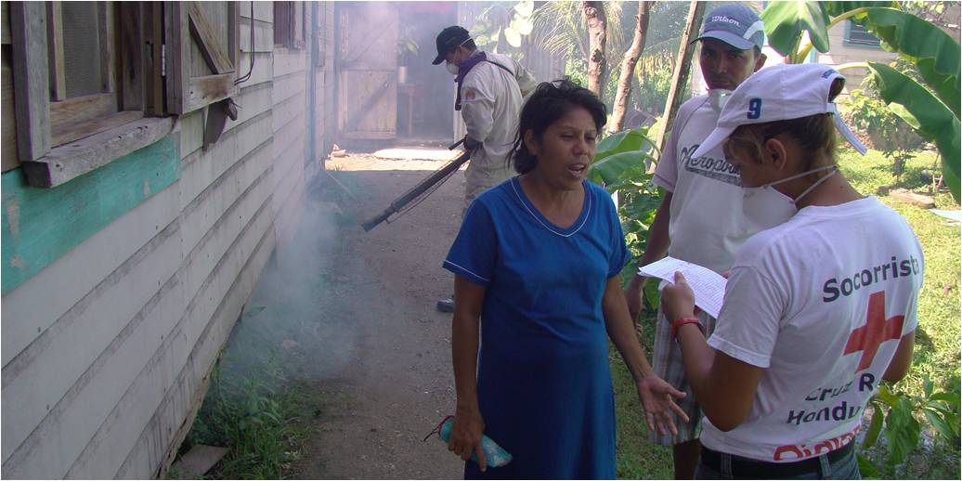
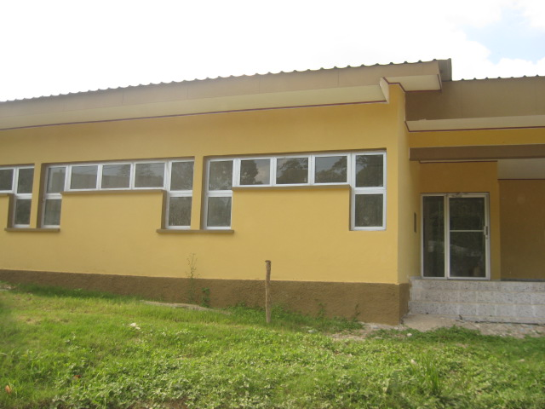
SALUD
Realizamos trabajos importantes en el combate al Dengue
Apoyo al Centro de Salud de La Fraternidad que atiende más de 80 pacientes diarios, una gran alternativa para los pobladores del sector carretero (Aprox. 20,000 hab.)
Aportes al Hospital de Área y al Centro de Salud
Trabajamos en la limpieza de los solares baldíos y drenajes pluviales como medidas preventivas para la eliminación de vectores transmisores de enfermedades.

Slide 38
VIVIENDA SOCIAL (POLITICA MUNICIPAL DE VIVIENDA SOCIAL)
La Municipalidad de Puerto Cortés reconoce el Derecho a la Vivienda, como un Derecho Humano Básico para el desarrollo de las familias.
La Municipalidad de Puerto Cortés vela por que todas las familias vecinas de este Municipio, especialmente aquellas cuyo ingreso del núcleo familiar es menor o igual de dos salarios mínimos y que no cuentan con una vivienda puedan tener acceso a un techo digno
La Municipalidad de Puerto Cortés gestionará proyectos de vivienda social para contribuir a disminuir el déficit habitacional del Municipio, estos proyectos se desarrollarán en terrenos declarados zonas seguras y con todos los servicios básicos
La Municipalidad de Puerto Cortés destinará una partida presupuestaria anual para inversión en proyectos habitacionales de interés social.
La Municipalidad de Puerto Cortés promoverá e incentivará la participación de la inversión privada en proyectos de vivienda de interés social.

Slide 39
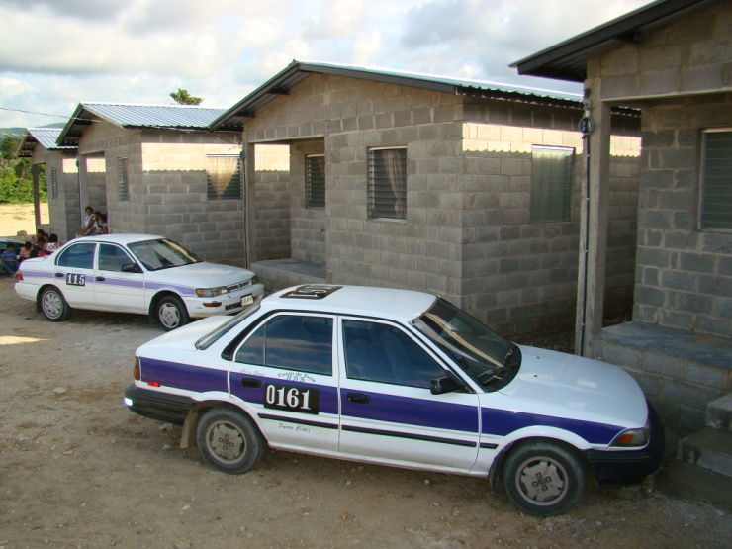
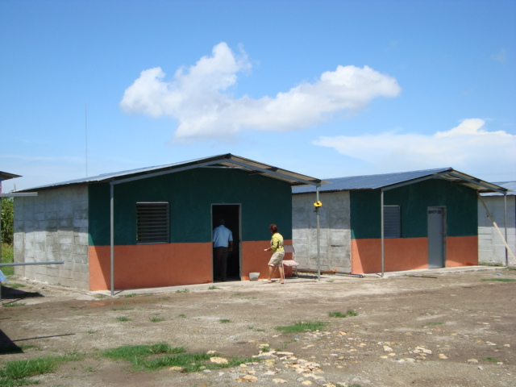
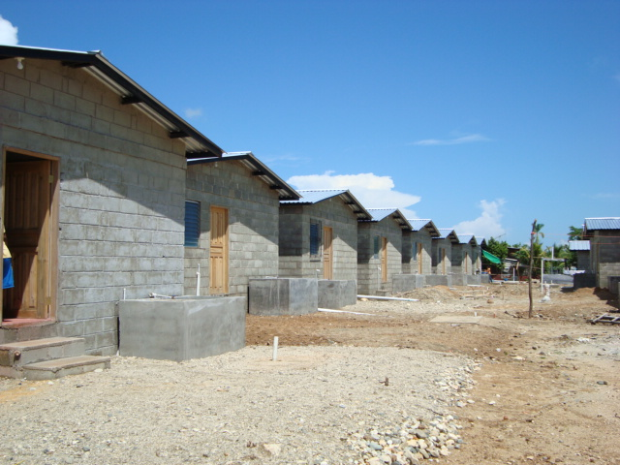
LOGROS A DESTACAR
VIVIENDAS PARA TAXISTAS
VIVIENDAS PARA AFECTADOS POR TERREMOTO

Slide 40
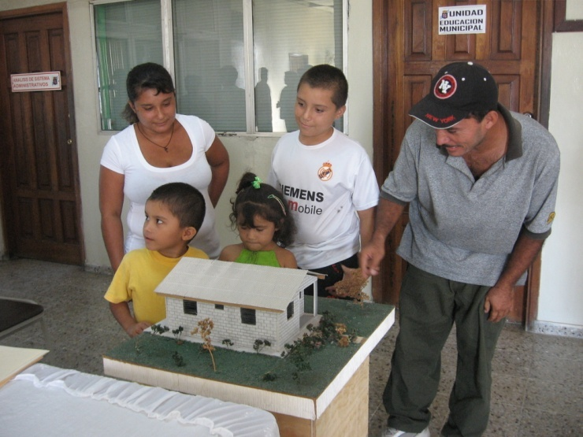
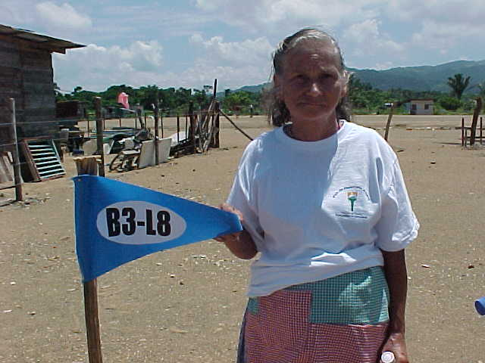
MODELO DE GESTION PARTICIPATIVA EN PROYECTOS DE VIVIENDA SOCIAL
Garantizar la participación oportuna sistemática y real de los actores principales de tal manera que las decisiones generadas en el proceso sean consensuadas y apoyadas por ellos.
Involucrar a los participantes en el proyecto en calidad de usuarios de las soluciones habitacionales, teniendo las opciones adecuadas asegurando el pago por los servicios recibidos.

Slide 41
SEGURIDAD CIUDADANA PROYECTO “CIUDAD SEGURA”
Fortalecimiento de instituciones a cargo de la seguridad.
APOYO A LA DESCENTRALIZACIÓN.
Incremento de la seguridad colectiva.
Aumento de medidas de prevención para la ciudadanía, principalmente para la atención de la niñez y la adolescencia.
Acción preventiva de la policía en las comunidades.
Diagnóstico de la problemática y patrones de la delincuencia.

Slide 42
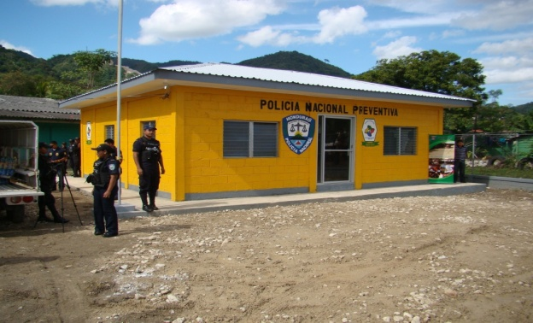
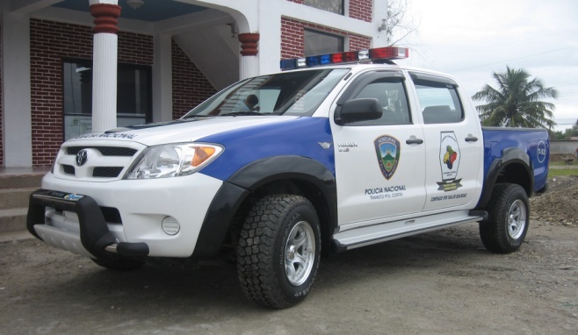
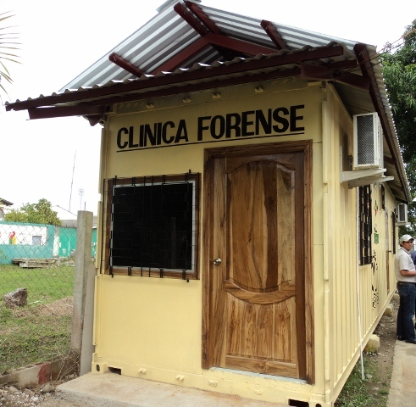
SEGURIDAD CIUDADANA
Apoyo directo a la Policía Nacional por un monto de aprox. US$ 650,000.00

Slide 43
CENTRO DE MONITOREO DE SEGURIDAD Y EMERGENCIA 100
Centro de monitoreo
Sistema de Video vigilancia

Slide 44
CUERPO DE BOMBEROS
Cuartel Central de Bomberos
Equipamiento

Slide 45
GRACIAS POR SU ATENCIÓN
www.ampuertocortes.com
MUNICIPALIDAD DE
PUERTO CORTES

